Slide 1
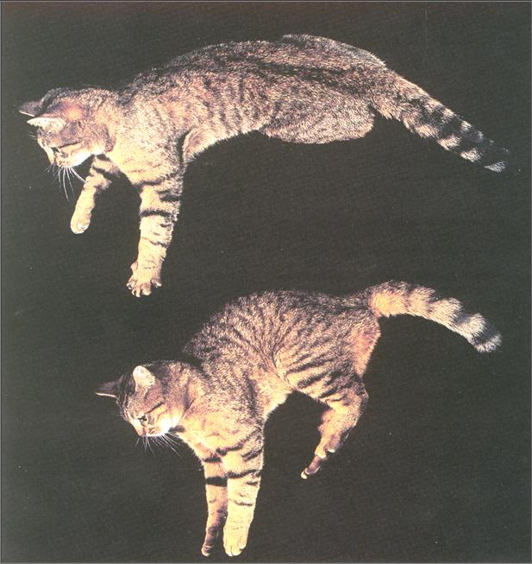
Chapter 6
ROTATIONAL DYNAMICS
猫习惯于在阳台上睡觉，因而从阳台上掉下来的事情时有发生。长期的观察表明猫从高层楼房的阳台掉到楼外的人行道上时，受伤的程度将随高度的增加而减少，为什么会这样呢？

Slide 2
要点回顾
力对轴的力矩
h
力对点的力矩
θ
A
转动定律
转动惯量
(方法一）根据定义求解
重点在于取合适的质元
质量连续分布:
(方法二）平行轴定理或垂直轴定理(只适用于薄平板）
—— 平行轴定理
z'
z
刚体绕任意轴
刚体绕通过质心的轴
L
M
C
(方法三）补偿法

Slide 3
刚体的转动动能
力矩的功
(力矩的功就是力的功)
对一有限过程
( 积分形式 ）
转动动能定理
—— 合力矩功的效果
对于一有限过程

Slide 4
四、刚体的机械能
• 转动动能
• 刚体绕通过质心的轴转动的动能
• 质心携带总质量绕定轴作圆周运动的动能
• 刚体重力势能
—— 各质元重力势能之和
Δ
m_{i}
C
取任意质元
×
质心
y_{i}
y_{c}
E_{p}=0

Slide 5
• 刚体的机械能
• 定轴转动的功能原理（与质点系的功能原理类似）
当 A_{外} + A_{非保内} = 0 时，有
（系统的机械能守恒定律）
对含有刚体的力学系统，若在运动过程中，只有保守内力作功，而外力和非保守内力都不作功，则该系统的机械能守恒。

Slide 6
例 6 一根长为 l ，质量为 m 的均匀细直棒，可绕轴 O 在竖直平
面内转动，初始时它在水平位置
O
m
l
x
求 它由此下摆 θ 角时的 β 和ω
θ
C
解
由动能定理
此题也可用机械能守恒定律方便求解

Slide 7
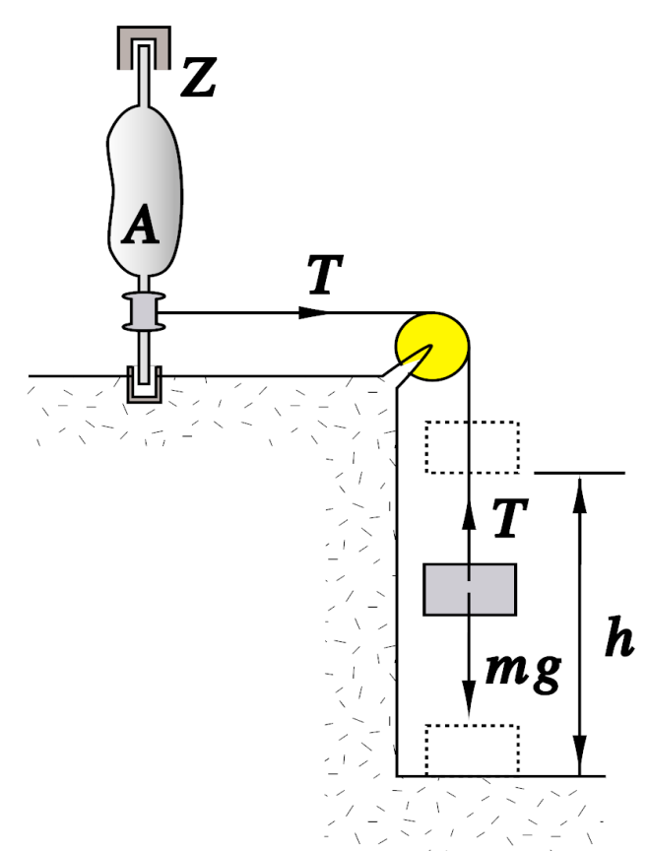
例7
图示装置可用来测量物体的转动惯量。待测物体A装在转动架上，转轴Z上装一半径为r 的轻鼓轮，绳的一端缠绕在鼓轮上，另一端绕过定滑轮悬挂一质量为 m 的重物。重物下落时，由绳带动被测物体 A 绕 Z 轴转动。今测得重物由静止下落一段距离 h，所用时间为t，
求 物体A对Z 轴的转动惯量J_{z}。设绳子不可伸缩，绳子、各轮质量及轮轴处的摩擦力矩忽略不计。
解
分析（机械能）：
取m初始位置为势能零点：

Slide 8
机械能守恒
若滑轮质量不可忽略，结果怎样？
也可用转动定律求解

Slide 9
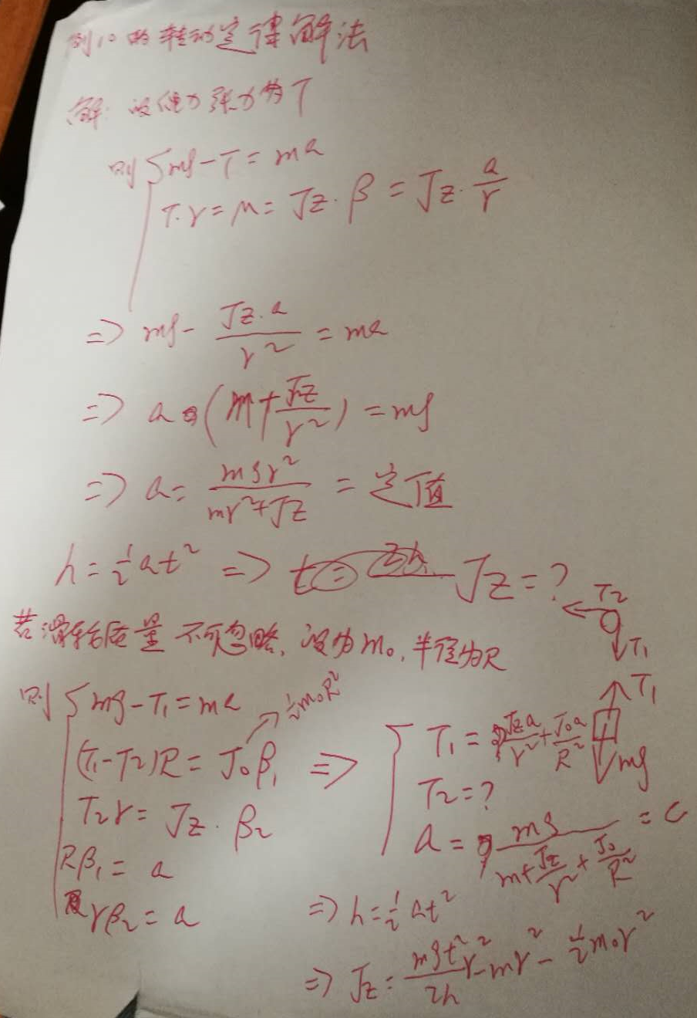

Slide 10
质量为m，半径为R的匀质圆盘以 ω₀ 在水平桌面上转动,受摩擦力而静止，已知滑动摩擦系数为
例8
μ
ω
求 到圆盘静止所需时间
解
取一质元
摩擦力矩
R
μ
由转动定律

Slide 11
课后思考题：一根长为 l ，质量为 m 的均匀细直棒，可绕轴 O 在竖直平面内转动，初始时它在水平位置
求 它由此下摆 θ 角时轴对棒的作用力。
（转动定律结合质心运动定理）
m
l
O
θ

Slide 12
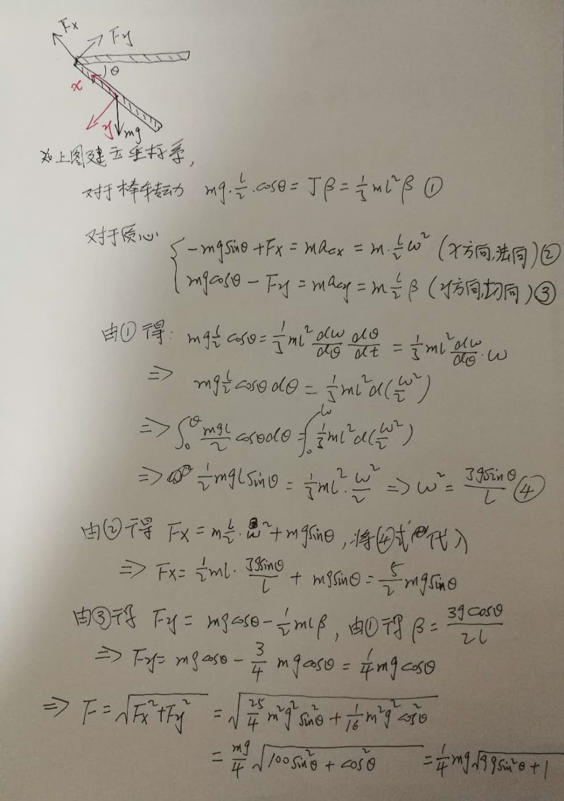

Slide 13
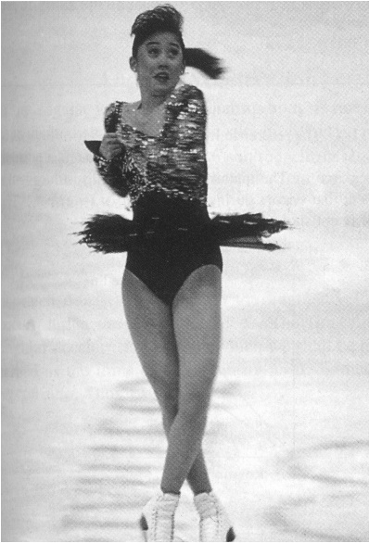
ω
力矩的空间累计改变了刚体的转动动能
力矩的时间累积带来什么影响？
F
R
怎么办？
动量能描述力矩的时间累积吗？
运动员是如何改变其
转动角速度的？
如何实现航天器的软着陆？

Slide 14
§6.3 动量矩 动量矩守恒定律
一.动量矩(角动量 Angular Momentum)
1. 质点(对O点)的角动量
大小
ϕ
O
S
方向：右手法则
说明
(1) 质点的动量矩与质点的动量及位矢(取决于固定点的选择)有关
(2) 质点对轴的动量矩：当质点作平面运动时，质点对运动平面内某参考点O （位置矢量在运动平面内）的动量矩也称为质点对过O 垂直于运动平面的轴的动量矩
ω
区分动量和动量矩
O
R

Slide 15
动量矩与力矩的对比
质点(对O点)的角动量
力对点的力矩。力对点O 的力矩
力臂
ϕ
O
S
同一质点对不同参考点的动量矩不同
同一力对不同参考点的力矩不同
力对轴的力矩

Slide 16
一质点m，速度为v，如图所示，A、B、C 分别为三个参考点,此时m 相对三个点的距离分别为d_{1 、}d_{2 、} d₃
d₁
m
例1
A
d₂
求 此时刻质点对三个参考点的动量矩大小
d₃
解
B
C
z
小球对A点的动量矩
例2
O
小球对O点的动量矩，在通过该点的Z轴上的
投影就等于小球对Z轴的动量矩
ω
质点对Z轴的动量矩：当质点作平面运动时，质点对
运动平面内某参考点A 的动量矩也称为质点对过A垂
直于运动平面的Z轴的动量矩
A
⊙

Slide 17
2. 质点系(对O点)的动量矩
质点系对参考点O 的动量矩就是质点系所有质点对同一参考点的动量矩的矢量和
O
以质心 C 为动参照系
设第 i 个质点相对于质心的位置矢量、速度分别为
m_{i}
C
O

Slide 18
说明
质点系的动量矩(角动量)可分为两项
质点系的轨道角动量等于质点系的全部质量集中于质心
处的一个质点对于参考点的角动量。它反映了整个质点
系绕参考点的旋转运动
质点系的自旋角动量是以质心为参考点的角动量。与质心运动无关。它只代表系统的内禀性质 （地球绕太阳运动及自转）
3. 刚体 (对定轴z) 的动量矩（角动量）
O
•

Slide 19
二. 质点的动量矩定理及动量矩守恒定律
1. 质点的动量矩定理
微分形式
冲量矩
—— 积分形式
质点所受合力矩的冲量矩等于质点的动量矩的增量.
说明
冲量矩（力矩）是质点动量矩变化的原因
质点动量矩的变化是力矩对时间的累积结果

Slide 20
2. 质点动量矩守恒定律
θ
z
O
ω
讨论
圆锥摆
(1) 守恒条件
(2) 有心力的动量矩守恒。
A
行星对太阳的位矢在相等的时间内扫过相等的面积
—— 开普勒第二定律
•
m

Slide 21
例1 从宇宙飞船发射一仪器去考察一 质量为 M 、半径为 R 的行星。当飞船静止于空间距行星中心 4 R 时，以速度v ₀发射一 质量为 m 的仪器。要使该仪器恰好掠过行星表面。
求 θ 角及着陆滑行时的速度大小？
解
引力场，系统的机械能守恒,
引力为有心力，质点对O点的动量矩守恒

